Slide 1
Презентация на тему:
«Моя прабабушка»
Мифтахова А. А.

Slide 2
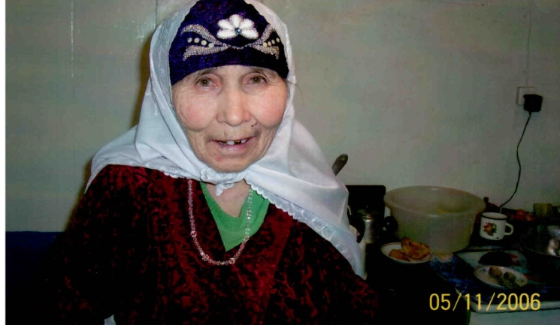
Мне повезло с прабабушкой моей,
Нет в мире ближе человека!
В тебе есть мудрость и покой,
Ты для меня — открытье века!
Мою прабабушку зовут Назмиева Гульсира Нургалиевна. Её девичья фамилия Исмагилова. Она родилась в деревне Кайбицы Буинского района 9 сентября 1934 года в семье крестьянина. Моя прабабушка старший ребёнок в семье, их было 8 детей. 1941 году, когда началась война, прабабушка пошла в школу в деревне Кайбицы. Это были тяжёлые времена. Ей с детства приходилось смотреть за братьями и сёстрами.
Она с детства хотела стать врачом, но детской мечте не посчастливилось сбыться… Началась Великая Отечественная война…
Прабабушка хорошо помнит, как объявили войну. Очень тяжелые воспоминания остались на всю жизнь.

Slide 3
С каждым годом всё меньше и меньше становится защищавших Родину на фронте и в тылу в годы Великой Отечественной войны. Но еще живы те люди, которые тогда не воевали и даже были далеко от фронта, но которых война не обошла стороной. Это — дети.
22 июня 1941 года началась Великая Отечественная война. Отца забрали на войну и прабабушка помогала своей маме по хозяйству, готовила еду, собирала траву. Еды было мало, иногда приходилось собирать мороженые листья капусты и картошку, готовить из них еду. У них был большой дом, огромный сад, в котором они выращивали яблони, вишню, большое подворное хозяйство.
Вся одежда военных лет — это лапти, старые изношенные вещи, ватная фуфайка. Зимой, бывало, они даже не могли выйти на улицу, потому что нечего было надеть.
Детство для многих мальчишек и девчонок закончилось:
«Дети войны, вы детства не знали.
Ужас тех лет от бомбёжек в глазах.
В страхе вы жили. Не все выживали.
Горечь-полынь и сейчас на губах»…

Slide 4
Они, дети войны, работали вместе с взрослыми. Прорывали сорняки на хлебных полях, вырывали сурепку, жали пшеницу, вязали снопы, складывали их в кучи, а затем грузили на телеги. Ночью хлеб молотили на току.
Ей посчастливилось получить образование, научиться читать и писать, тогда как многие её односельчане и такой возможности не имели. Она закончила всего 7 классов.
В 16 лет моя прабабушка уехала в город Буинск работать, добывала торф в 1951 году. Вскоре она встретила нашего прадедушку.
Осенью 1959 года она выходит замуж за прадедушку Нургали. И начинает жить в Бик-Утеево Буинского района.
И рожает четверых детей. . У нее 9 внуков и 5 правнуков.
Когда младшему сыну было полтора года прадедушка умер и она осталась одна с четырьмя детьми.

Slide 5
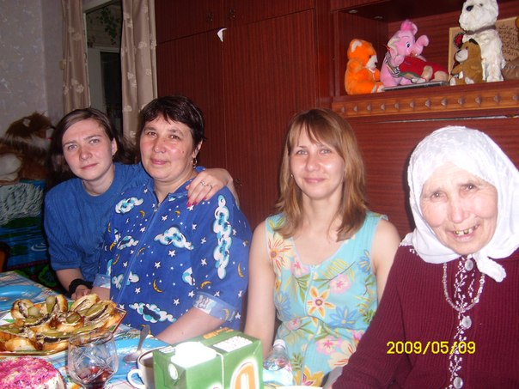
Всю жизнь наша прабабушка трудилась и никогда не унывала, хотя зачастую ей приходилось выполнять и женскую, и мужскую работу.
Она работала в колхозе и на ферме. Доила коров, смотрела за телятами, собирала молоко и работала поваром.
Моя прабабушка уважаемый человек в деревне, она всегда всем помогает, чем может. К ней обращаются за советами.
Мне очень повезло, что у меня есть мудрая прабабушка — моя бабулечка. Мы с радостью ходим к ней в гости, делимся своими секретами.
Она до сих пор радуется жизни, поёт песни, шьёт, вышивает. А какие пироги она печёт!…

Slide 6
У моей прабабушки много грамот за доблестный труд, за храбрость, за умение поддержать в любой момент. В её жизни произошло много событий которые очень запомнились .Она помнит как объявили войну, как тяжело было переносить войну, как работала на колхозе и воспитывала 4 детей, как жила в Кайбицах, как помогала людям любых возрастов.
Когда я у бабушки спрашиваю про войну, то она всегда плачет и говорит: «-Пусть на Земле никогда не будет такого горя, какое пережили люди нашего времени.»
Главная ее мечта – это безоблачное, счастливое детство для ее потомков.
А в данный момент она живёт Бик-Утеево и иногда приезжает к нам в гости. Прабабушка не может сидеть без дела, поэтому после её уезда всегда остаются вкусные пироги и пирожки.
Она всегда интересуется делами не только своих взрослых детей, но и в курсе всех событий у внуков и правнуков.

Slide 7
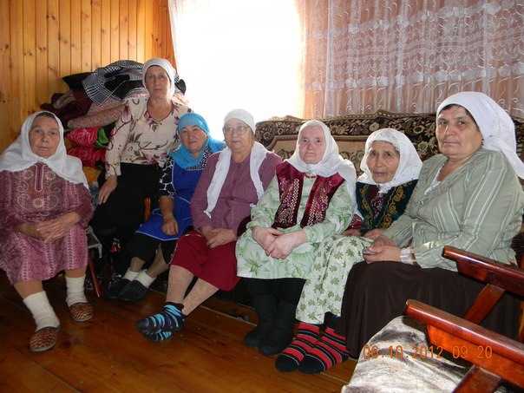
День Победы - 9 Мая для моей бабушки самый любимый и важный праздник.
Она для нас самая красивая, умная и добрая.
Мы очень любим и хотим, чтобы рядом с нами всегда была наша добрая, милая прабабушка!

Slide 8
Как я знаю
Говоря о героических делах народа в годы войны, особенно хочется сказать о трудовых подвигах женщин. В первые дни войны, преодолевая огромные трудности, они заменили своих мужей, отцов и братьев у станков. Их труд золотыми буквами вписан в героическую летопись истории нашей Родины.
Война и дети... Трудно представить что-то более несовместимое. Какое сердце не обожжет память огненных лет, ставших суровым испытанием для миллионов советских ребят. Несмотря на тяжелые условия, в которых жили дети: голод, холод им приходилось вставать чуть свет, идти помогать своим мамам, сестрам, бабушкам, дедушкам, они, дети, понимали, что без их помощи в тылу просто не обойтись. По утрам, увязая в сугробах, спешили люди на работу, лишь к вечеру протаптывались тропинки-траншеи, которые за ночь снова заметало снегом. Я не могу себе представить, что дети такие же, как я, совершили такой подвиг. Откуда у женщин брались силы работать в голод и холод, ухаживать за своими детьми, отправлять письма и посылки на фронт ?

Slide 9
    Спасибо за внимание!!!

